Slide 1
  Saint-Roch !
  Vous avez dit cimetière ?
  Association culturelle et patrimoniale
Assemblée Générale Ordinaire
23 mars 2024

Slide 2

Bon anniversaire l’Asroch !
2004 - 2024
L’association Saint-Roch !
Vous avez dit cimetière ?
fête ses 20 ans d’existence

Slide 3
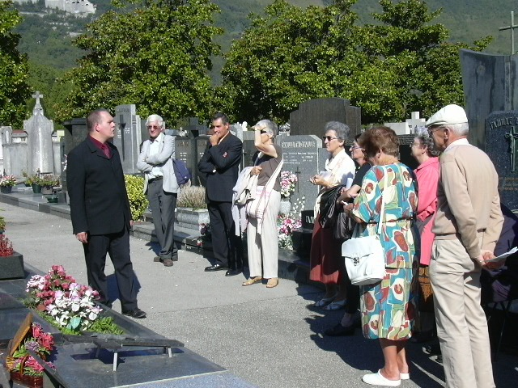
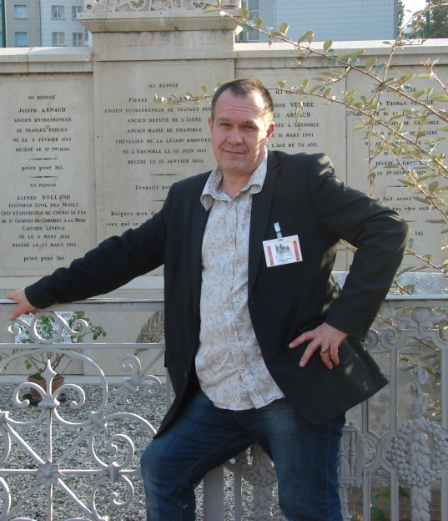
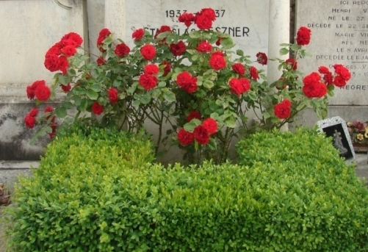
Merci à ses membres fondateurs :
Philippe FRABONI –Président
Marie-Claire RIVOIRE – Vice présidente
Delphine CHEMERY –Secrétaire
Jean-Claude BAY –Trésorier
Pierre PETIOT et Georges MARTINEZ – Conservateurs du Cimetières Saint-Roch et Conseillers Techniques
à ses adhérents de la première heure,
et à tous les guides et bénévoles qui se
sont succédés au sein du C.A. et ont
ainsi contribué à la pérennisation et
à la renommée de l’association

Slide 4
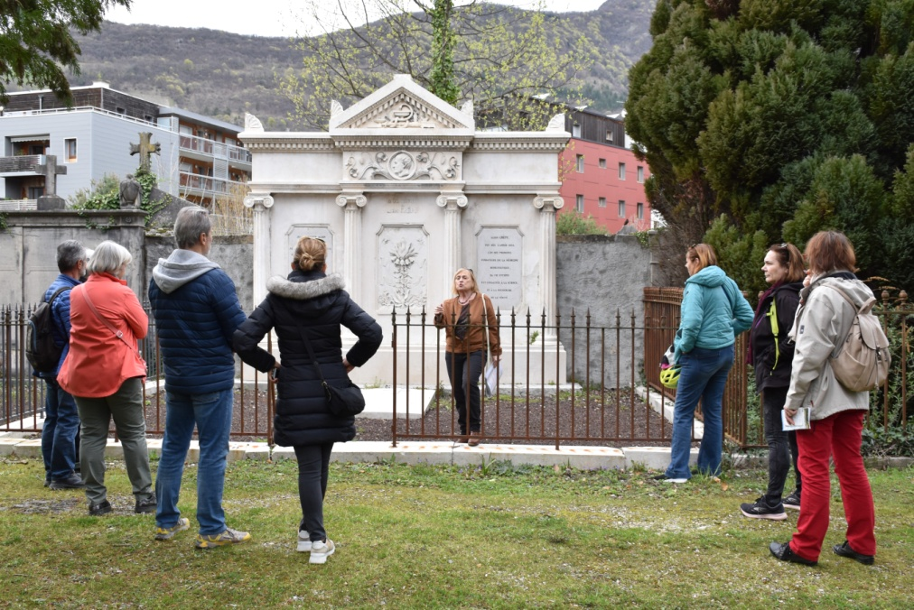
Rapport moral
Illustré par quelques photos sur l’évolution de la gestion du cimetière depuis deux décennies

Slide 5
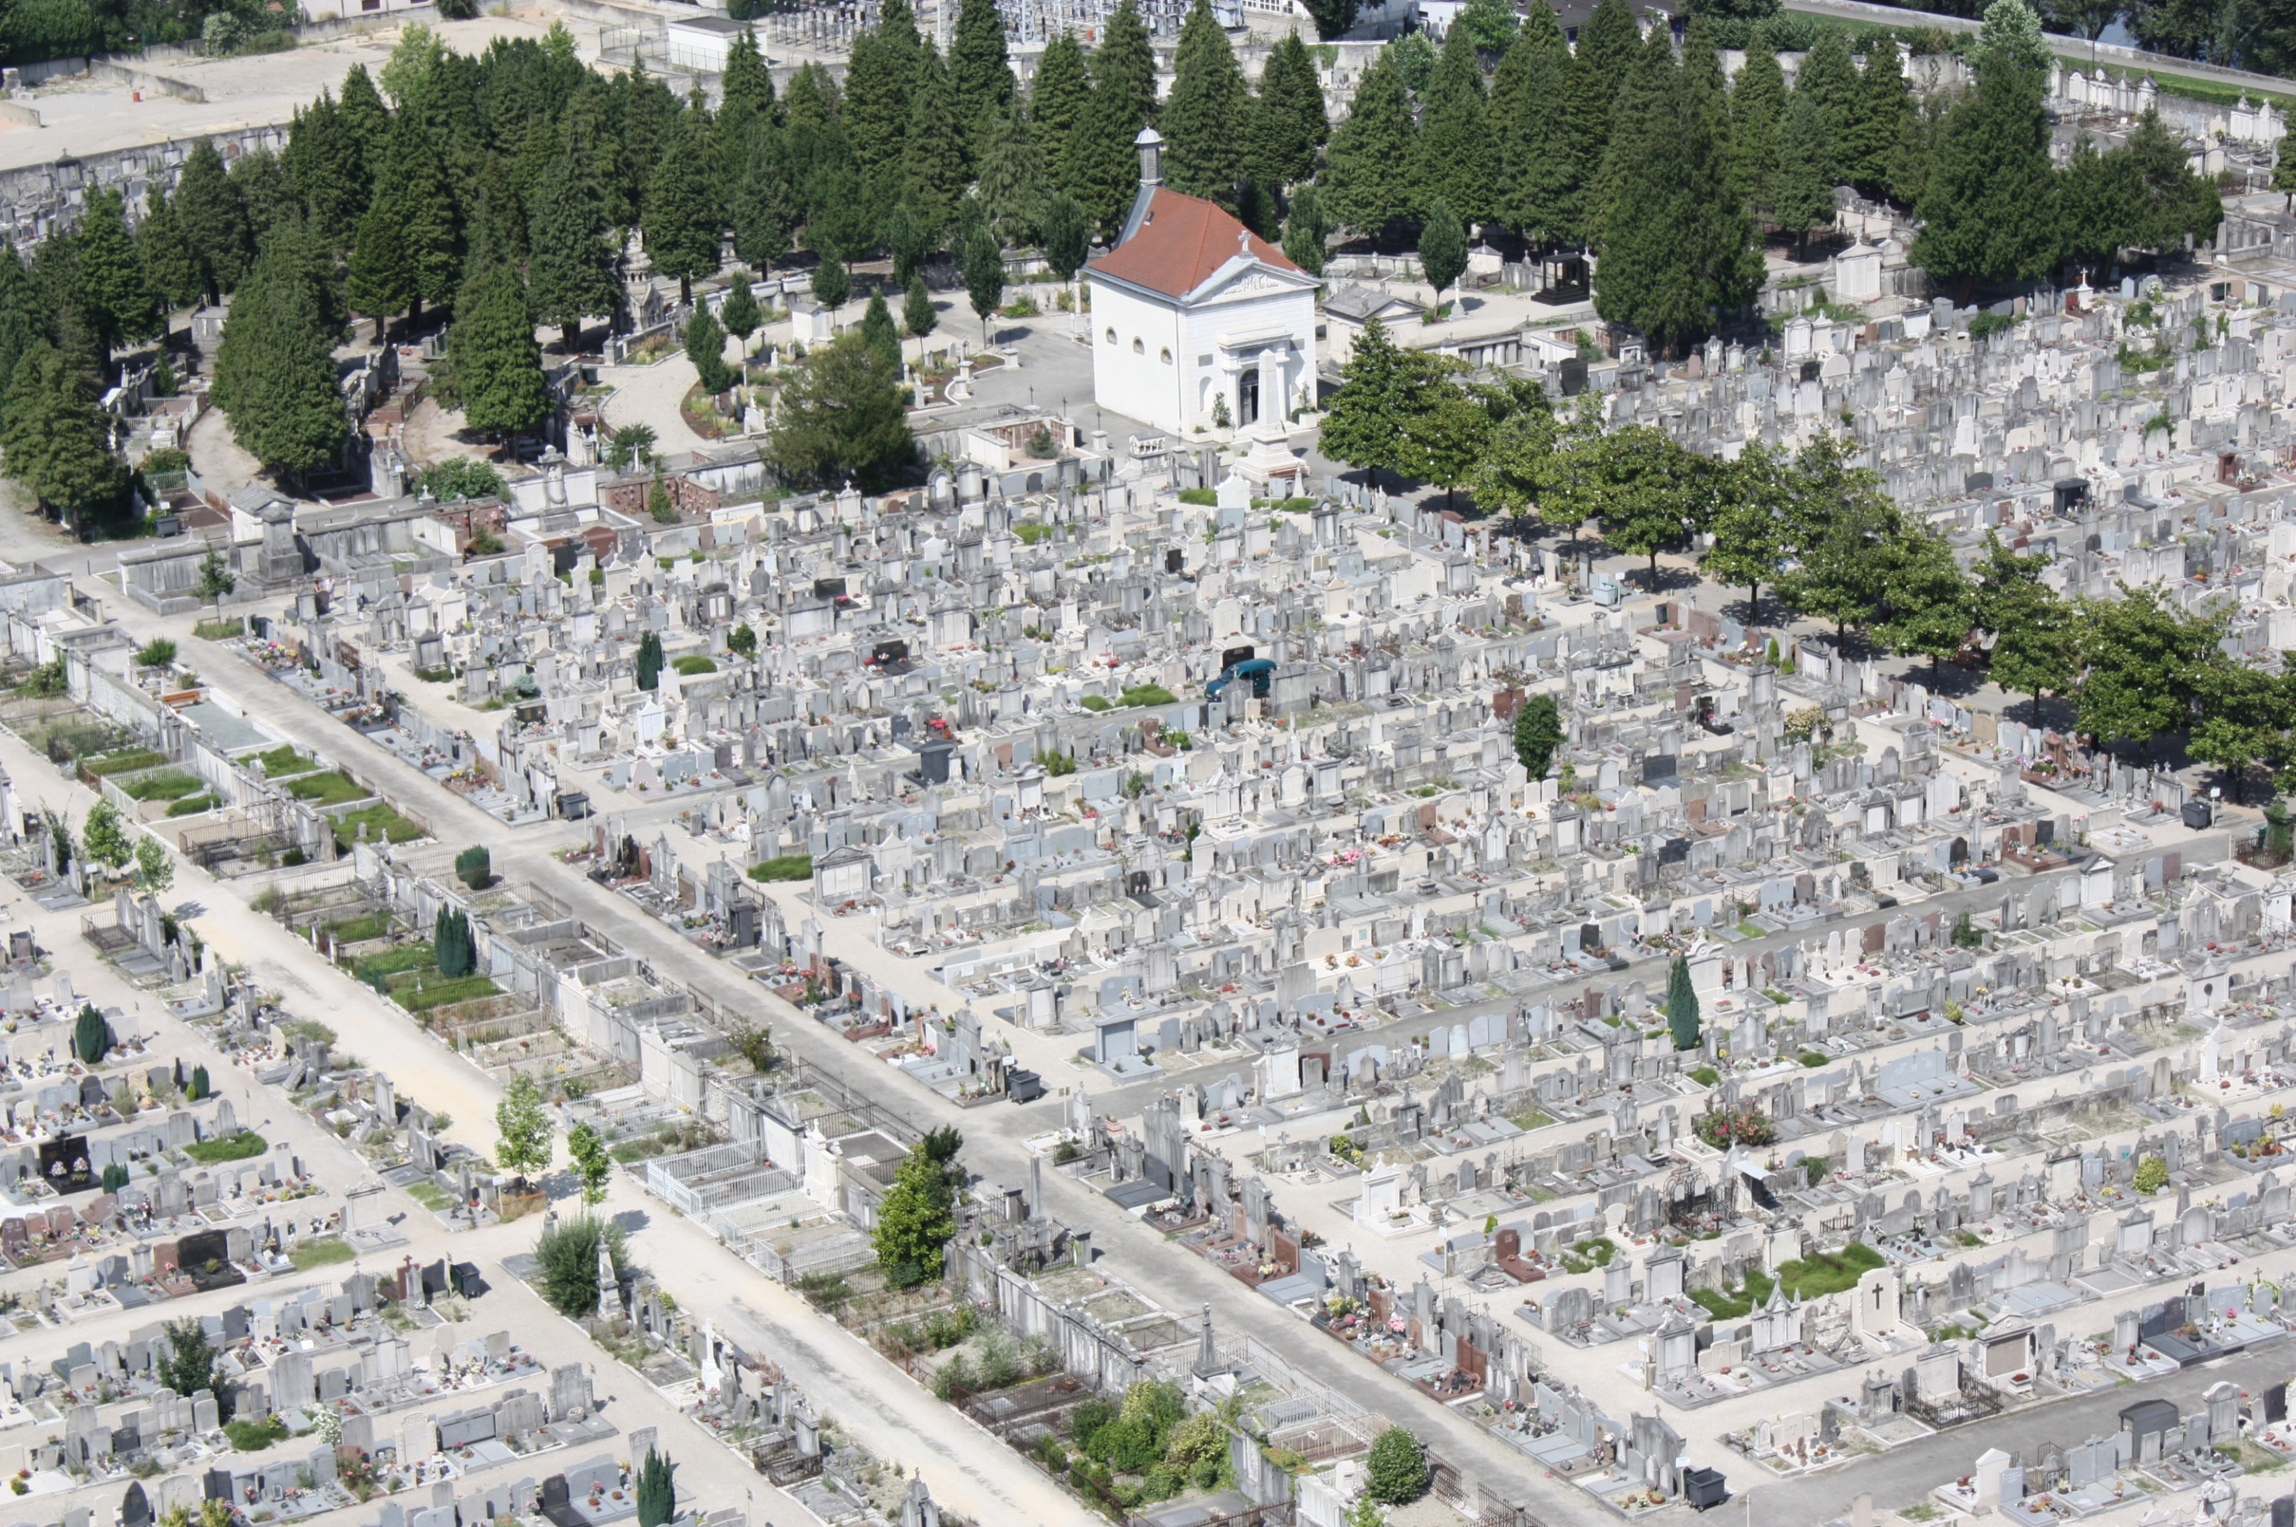
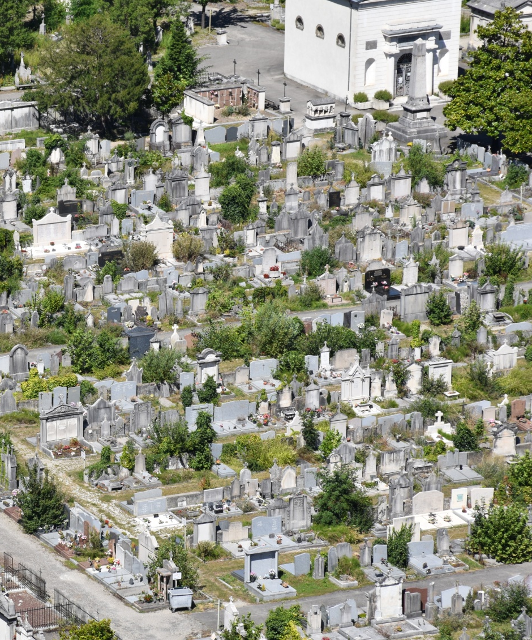
Aperçu de la métamorphose du cimetière en 13 ans
15 juillet 2010 27 juillet 2023
Vue depuis le dernier étage de la tour Mont-Blanc

Slide 6
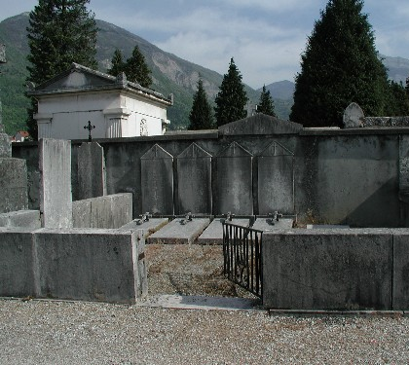
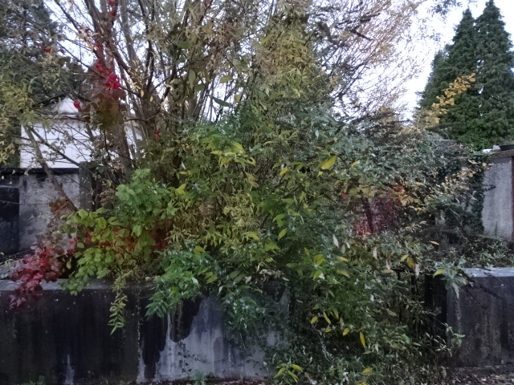
Une sépulture du 19ème siècle classée monument remarquable
2010 2022
Famille Henrys Comte d’Aubigny

Slide 7
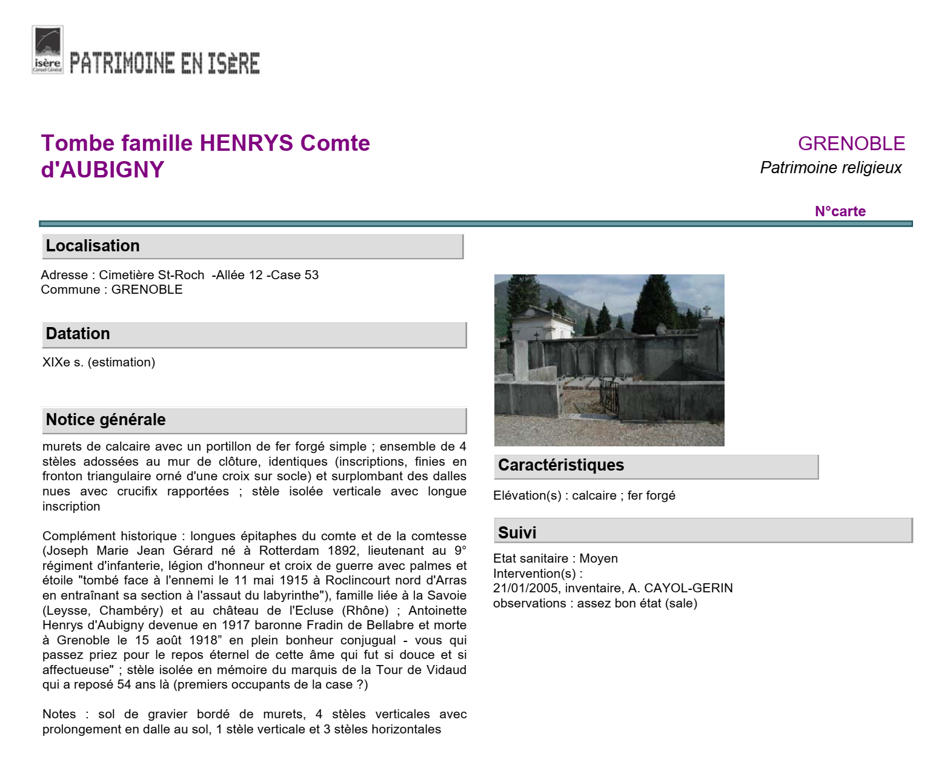

Slide 8
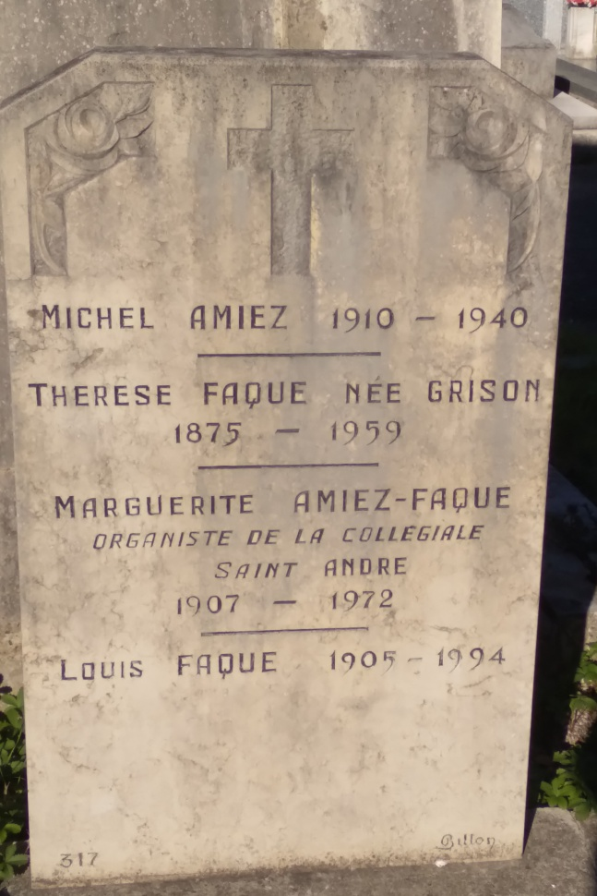
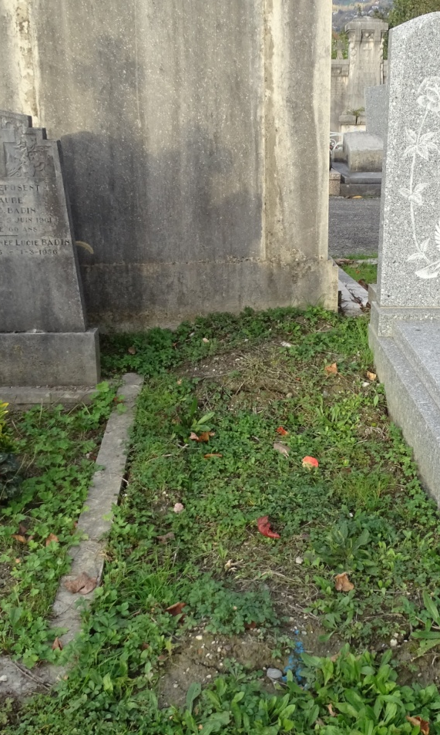
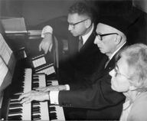
Disparition de tombes présentant un intérêt particulier
Marcel Dupré à l'orgue de la collégiale Saint-André de Grenoble en 1968, entouré par Félicien Wolff et Marguerite Amiez-Faque, tous deux anciens élèves du Maître et organistes de la Collégiale en 1968.
Disparition de la tombe entre novembre 2022 et novembre 2023
Saint-Roch – Carré 4 – Rang 12 – n° 317
AMIEZ-FAQUE Marguerite
Organiste de la Collégiale Saint-André
Aujourd’hui au Jardin du Souvenir au Grand Sablon

Slide 9
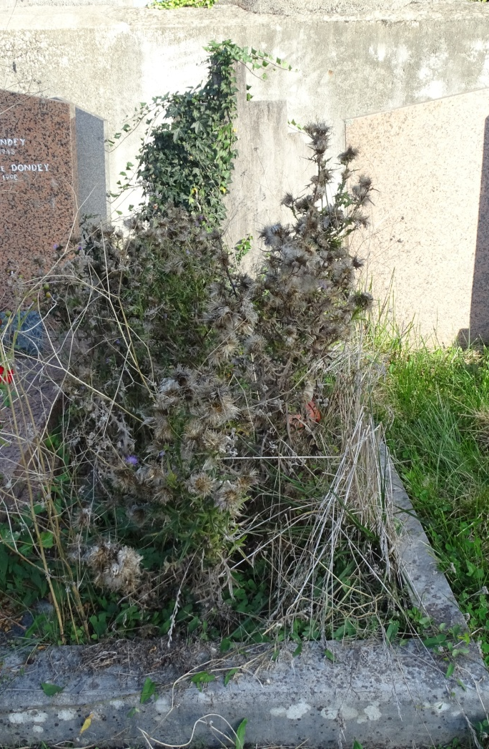
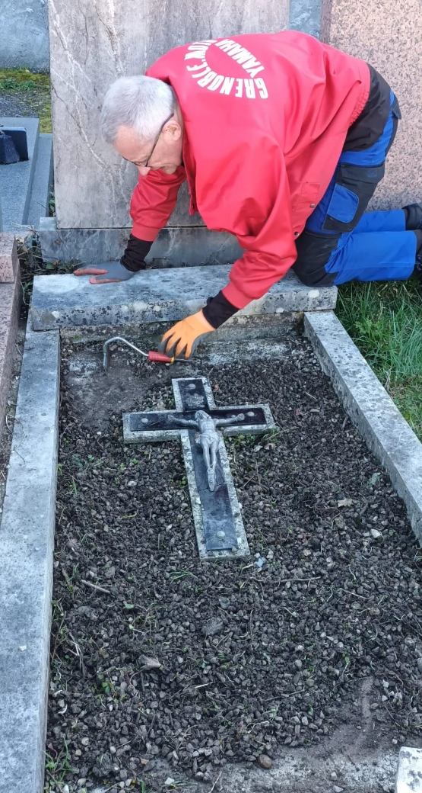
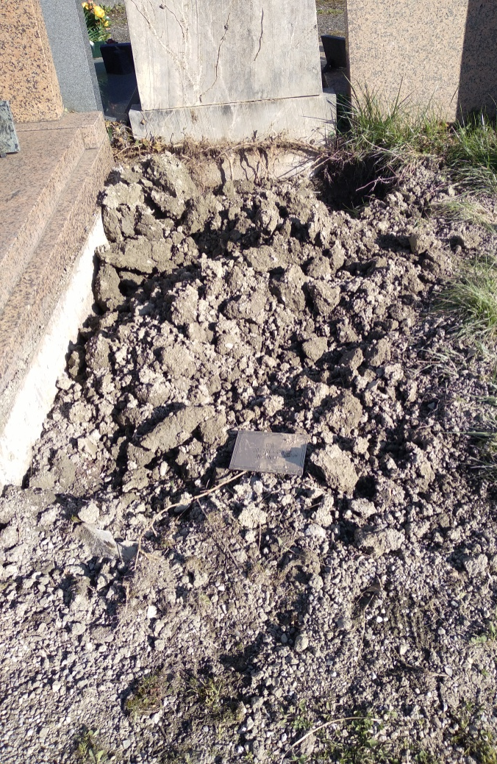
Disparition d’une tombe pendant l’inventaire sur les résistants et MPLF à Saint-Roch
Repérage de la tombe oct. 2023
Nettoyage par un bénévole du S.F.
le 13 mars 2024
Constat de l’opération d’exhumation
le 15 mars 2024
Saint-Roch – Carré 20 – 7 RL – n° 478
COURTOT Hubert, Marc, Édouard
Exécuté le 13 juillet 1944 au Polygone à l’âge de 25 ans. Victime civile. Mort pout la France

Slide 10
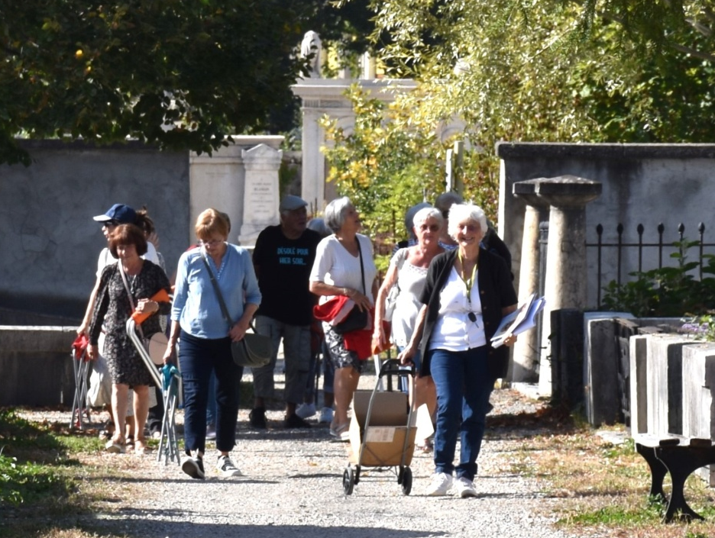
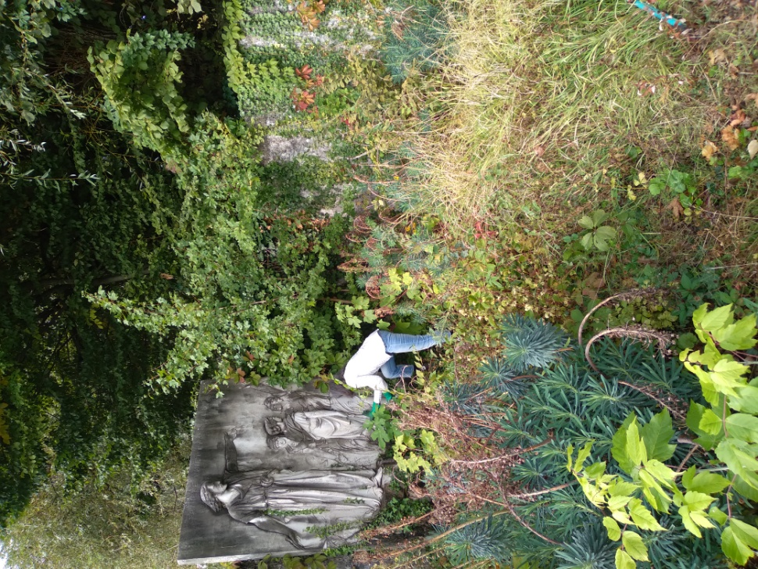
Rapport d’activités

Slide 11
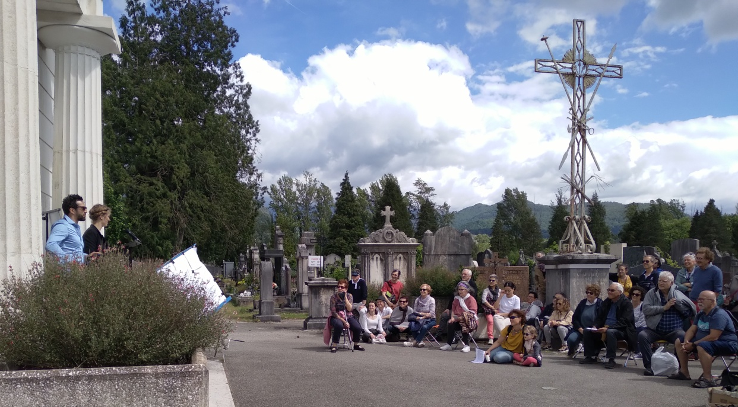
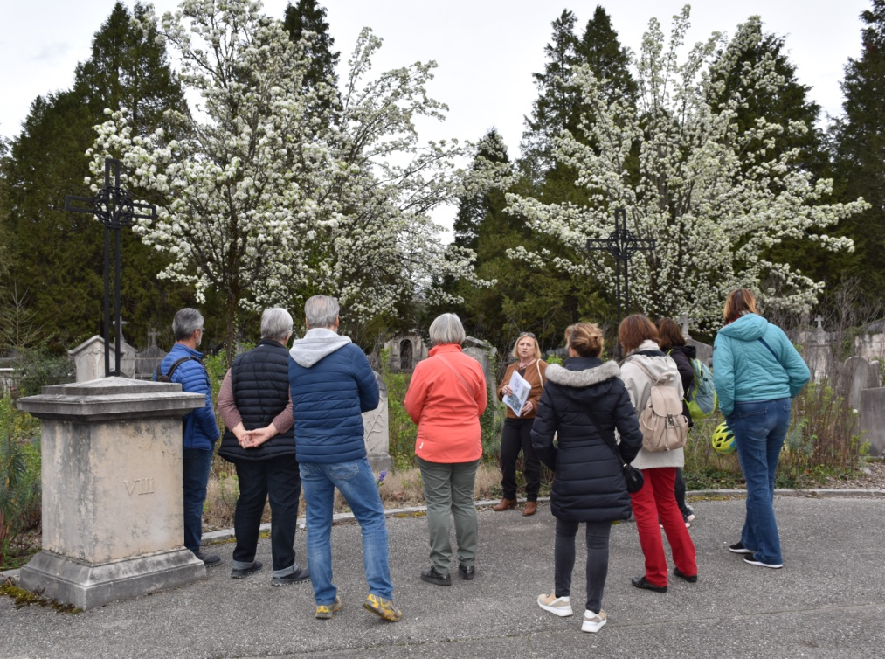
LES VISITES
Les visites 2023 en chiffres
 | 2023
Nombre de visites privées | 11
Nombre de visites publiques | 13
Visites gratuites (JPE) | 3
Nombre total de visites | 27
Nombre total de visiteurs | 370
Recette totale des visites | 2 100 €
Fréquentation visites théâtrales
Les temps modernes, et au-delà… 1 séance | 60
En attendant Stendhal … 2 séances | 168

Slide 12
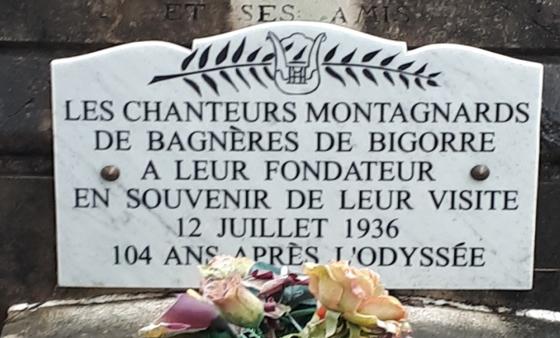
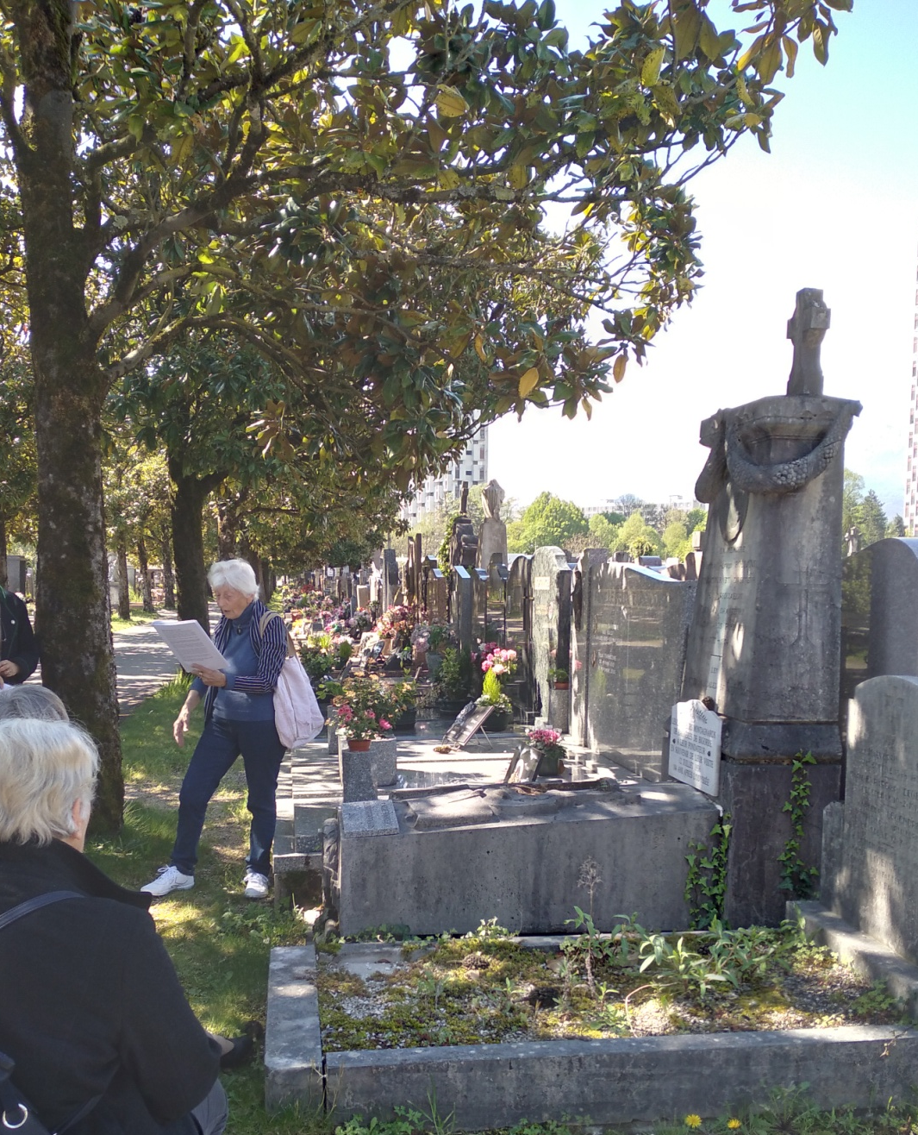
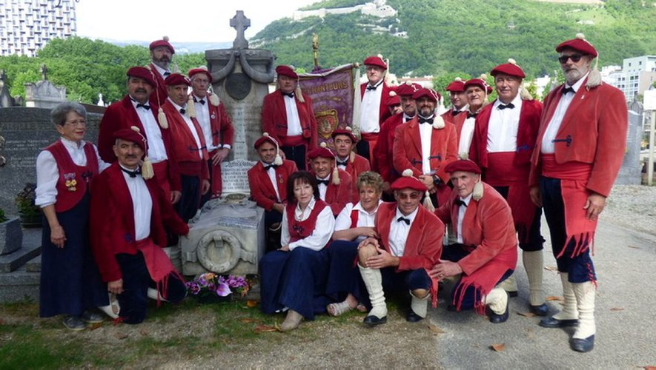
Un nouveau thème de visite en 2023
« Halte là, les montagnards sont là ! »
par Mao Tourmen
Visite des Chanteurs Montagnards en 2018
devant la tombe d’Alfred Rolland (1797-1874)

Slide 13
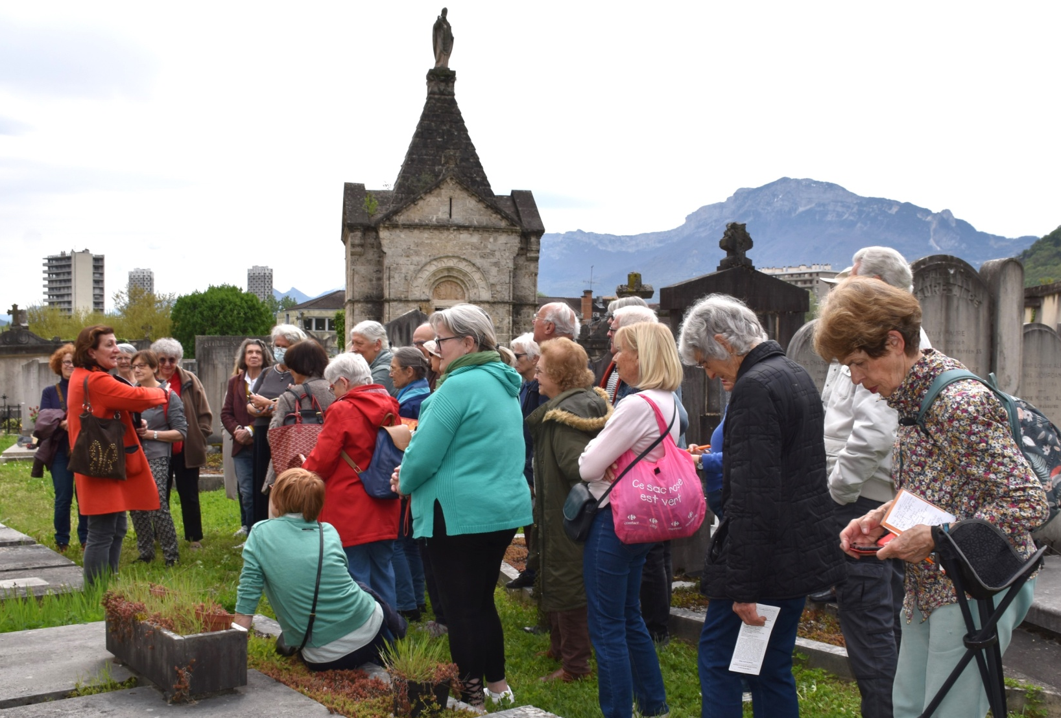
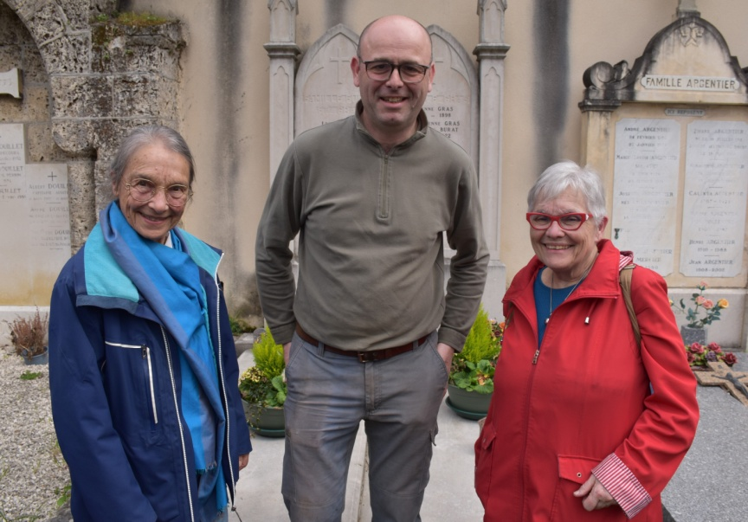
Visite du cimetière ancien de La Tronche avec Caroline Roussel
Historienne de l’art et guide-conférencière
Le samedi 22 avril
à 14h30
Rencontre pendant la visite avec Laurent Gras devant sa tombe familiale

Slide 14
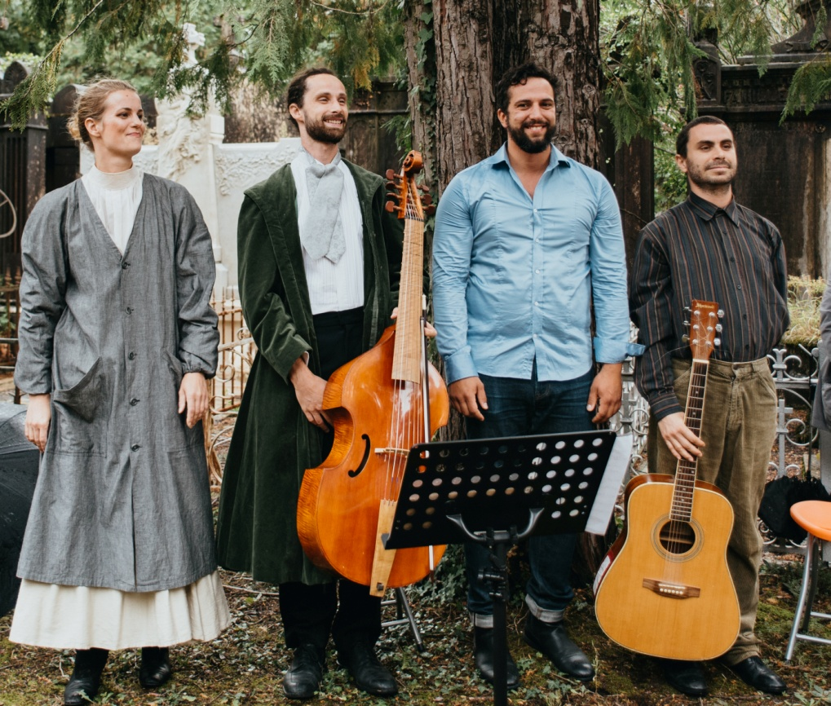
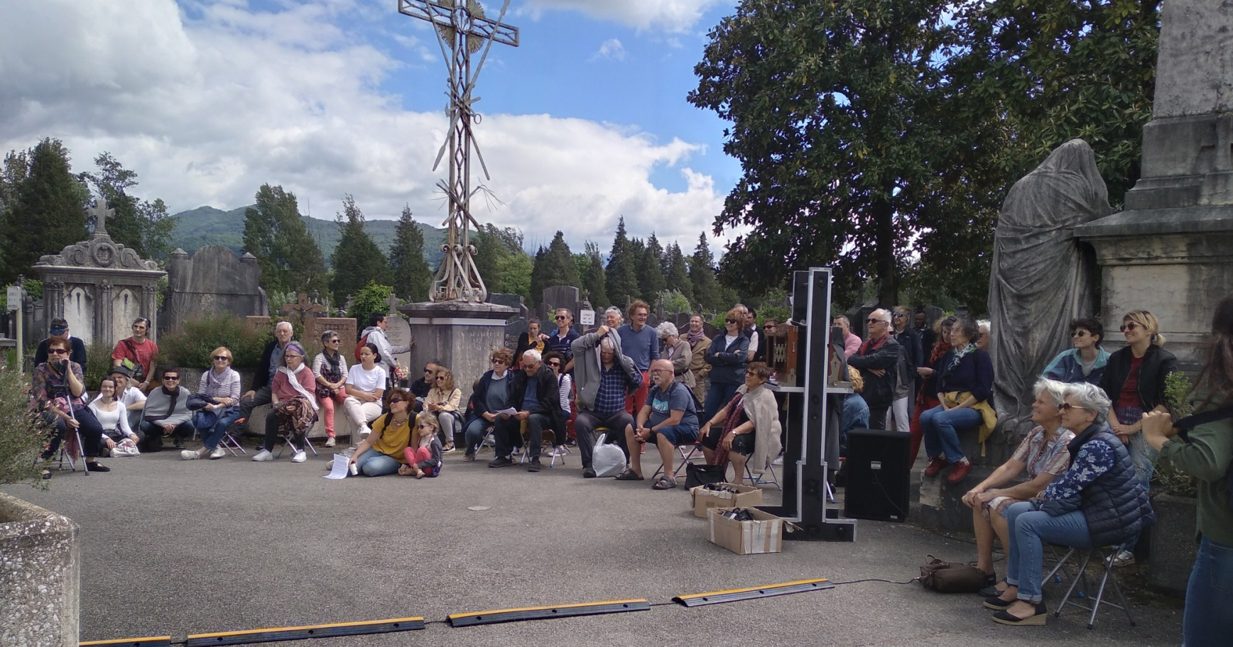
Les temps modernes et au-delà…
au mois de mai
Avec un public toujours aussi nombreux et conquis par le talent des comédiens de l’Elan Théâtre

Slide 15
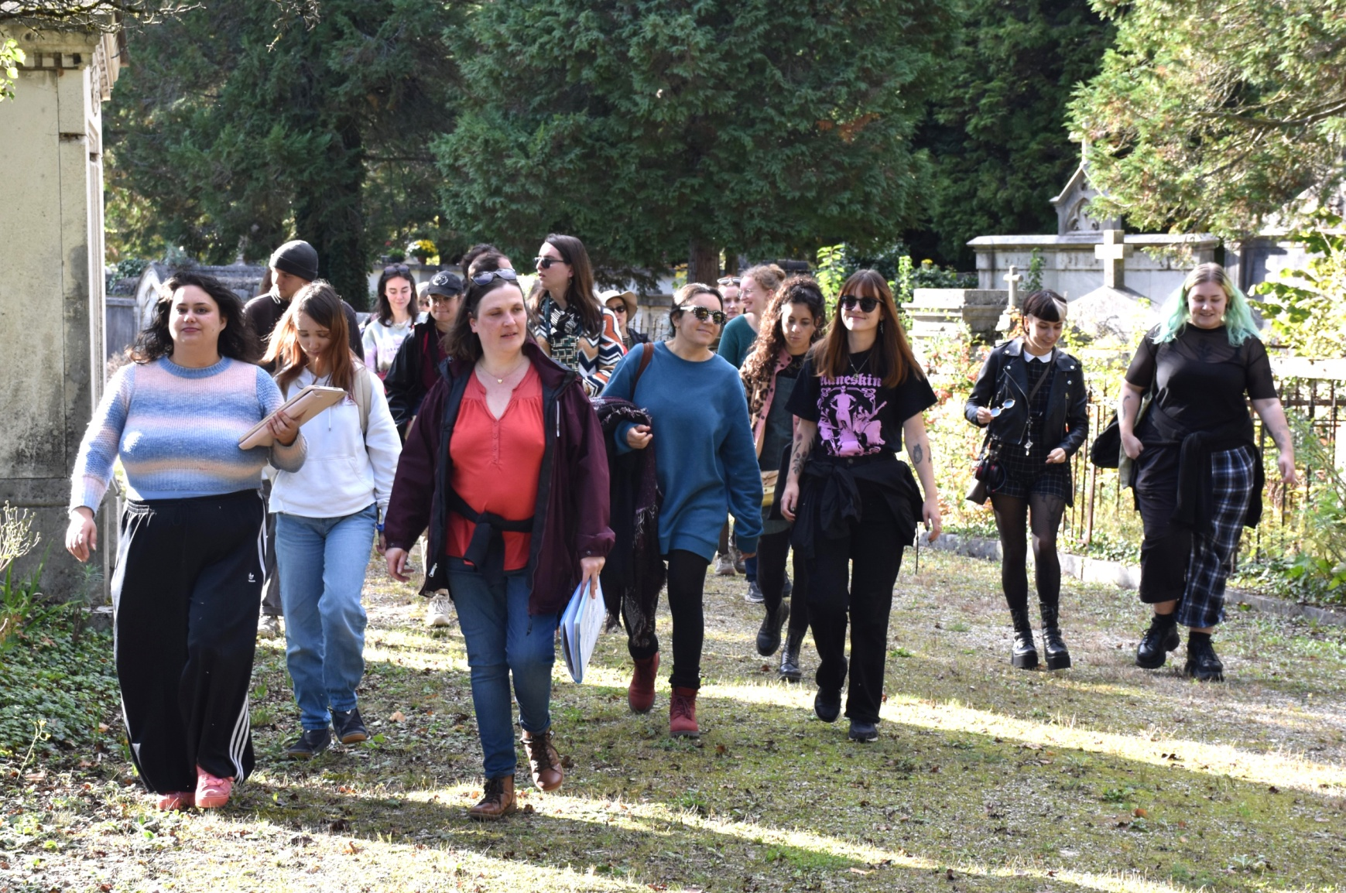
Reconduction d’une visite résolument féministe proposée par l’association Patriarchie et conduite par Anaïs :
Sexisme d’outre-tombe

Slide 16
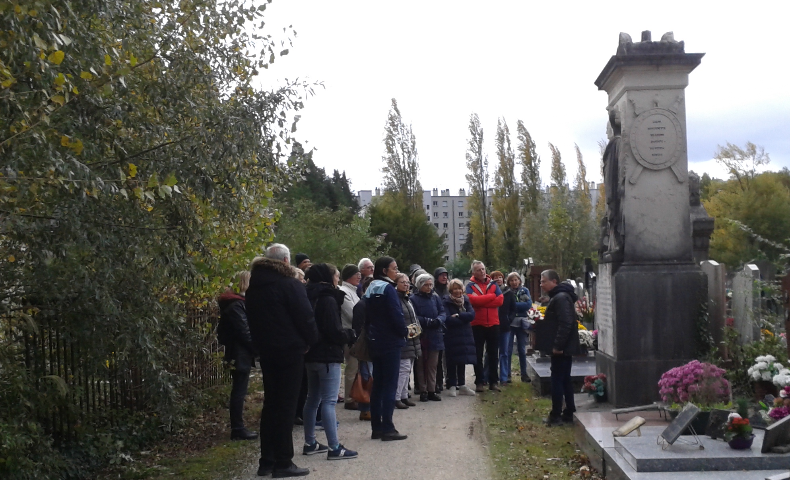
Reprise des visites du cimetière Saint-Roch par l’Office du Tourisme

Slide 17
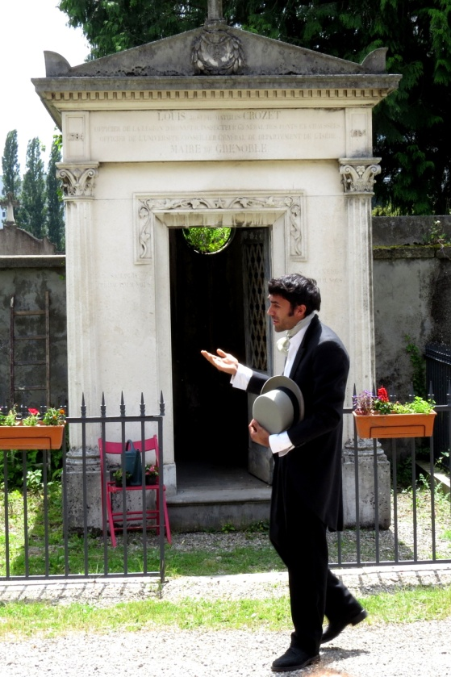
Manifestations culturelles proposées autour de la restauration de la chapelle de Louis et Praxède Crozet par les associations Stendhal et Asroch avec le soutien de la Ville de Grenoble et du Conseil Départemental de l’Isère
L’événement de l’année
« Les mémoires stendhaliennes à Saint-Roch »

Slide 18
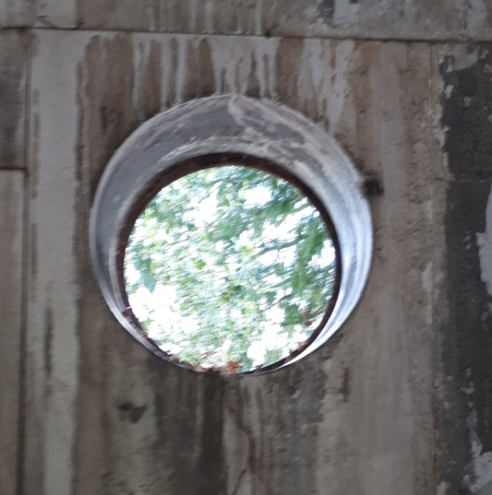
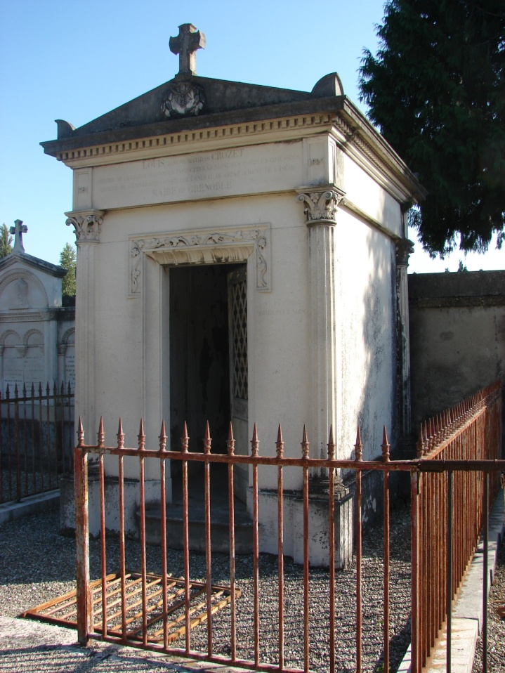
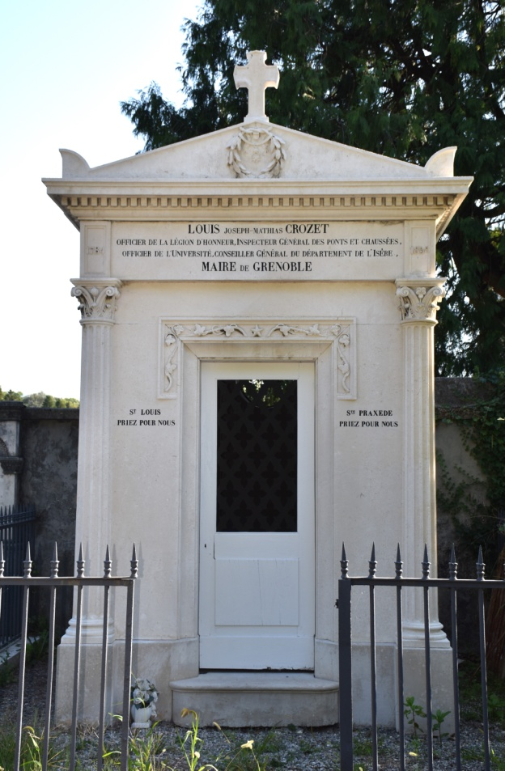

La restauration de la chapelle de Louis et Praxède Crozet
Travaux de restauration effectués par les Ets Billon financés par la Ville de Grenoble = 5395 €
Réalisation d’un vitrail par l’Atelier Metayer-Bessac , en attente d’installation.
Financé par les associations Stendhal et Asroch
et un généreux donateur = 1440 €
Réalisation d’un panneau informatif à apposer devant la chapelle reporté en 2024
= 800 € (Financement Asroch et Stendhal

Slide 19
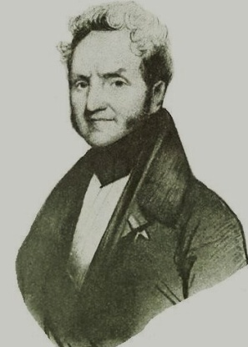
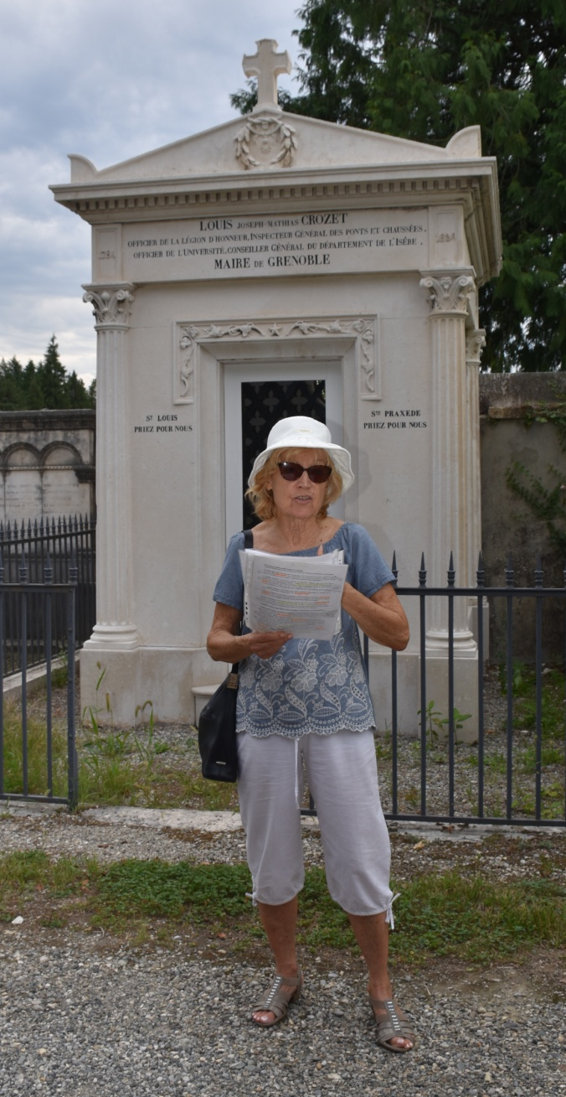
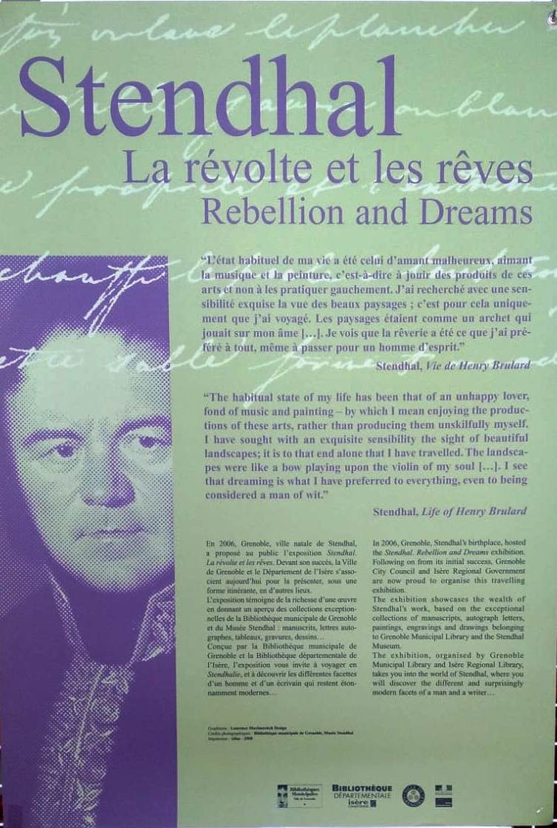
LE MONDE DE STENDHAL
À SAINT-ROCH
Promenade littéraire avec
Christiane Mure-Ravaud
Les 12 et 30 septembre
CONFERENCE
Louis Crozet, une amitié stendhalienne
Par Jean-Louis Reymond à la Bibliothèque d’étude et du patrimoine
Jeudi 14 septembre
INAUGURATION DE LA RESTAURATION
de la chapelle de Louis et de Praxède Crozet
Présentation et lectures par Patrick Le Bihan et
Jean-Louis Reymond – samedi 16 septembre
EXPOSITION
dans la chapelle Saint-Roch
STENDHAL
LA REVOLTE et LES REVES
des JPE à la TOUSSAINT
Exposition conçue par la Bibliothèque Municipale de Grenoble et la Bibliothèque Départementale de l'Isère
et mise à la disposition de l'Asroch

Slide 20
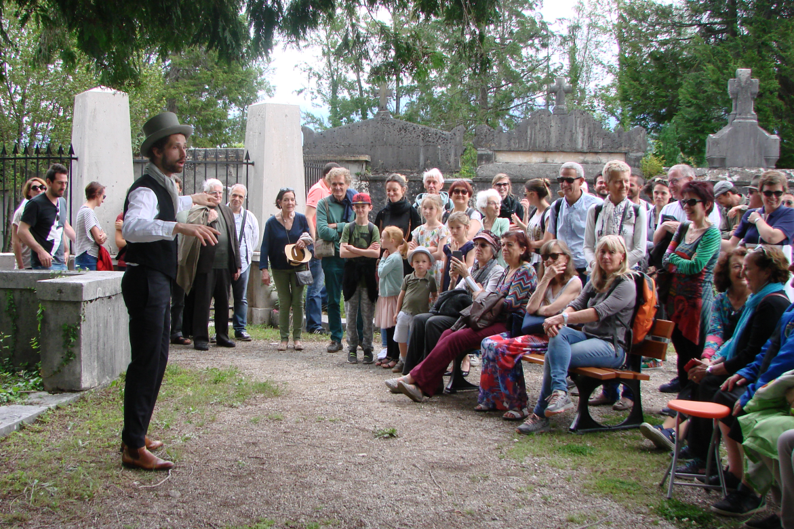
Balade théâtrale "EN ATTENDANT STENDHAL"
par la Compagnie de l'Élan Théâtre
Le dimanche 17 septembre pendant les JPE et le dimanche 19 novembre
Ce spectacle, créé en 2018, attire toujours autant de monde.
Pour les deux représentations 160 spectateurs, au total, étaient au rendez-vous

Slide 21
Les restaurations
de monuments et l’entretien
des tombes remarquables

Slide 22
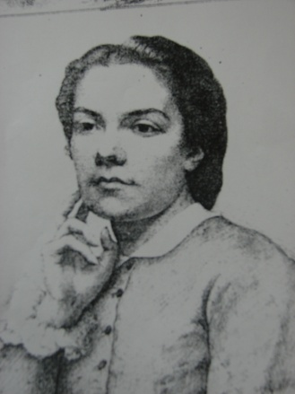
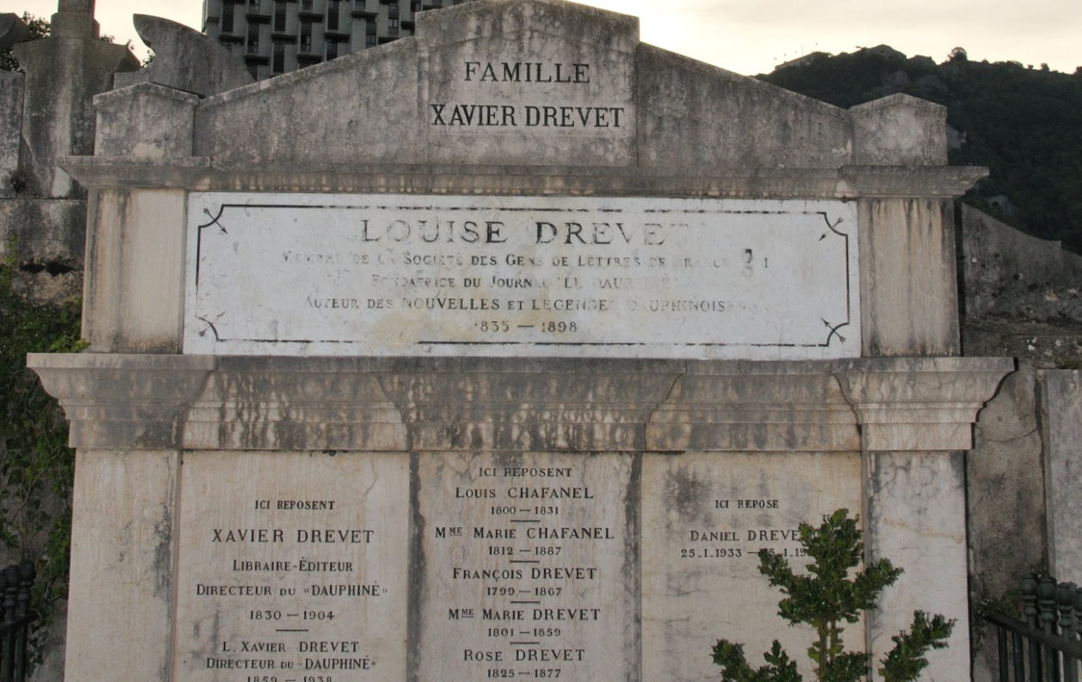
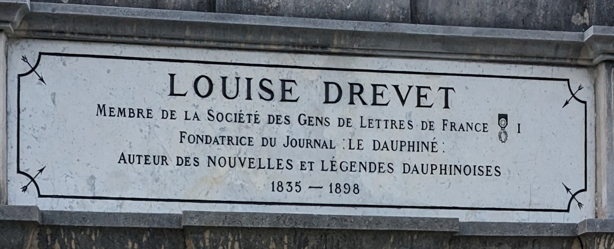
LES RESTAURATIONS
financées par notre association
Restauration du fronton en marbre et de l’épitaphe de Louise DREVET, écrivaine
Travaux réalisés par Anne-Sophie Faggion – graveuse de pierre
Montant : 790 €

Slide 23
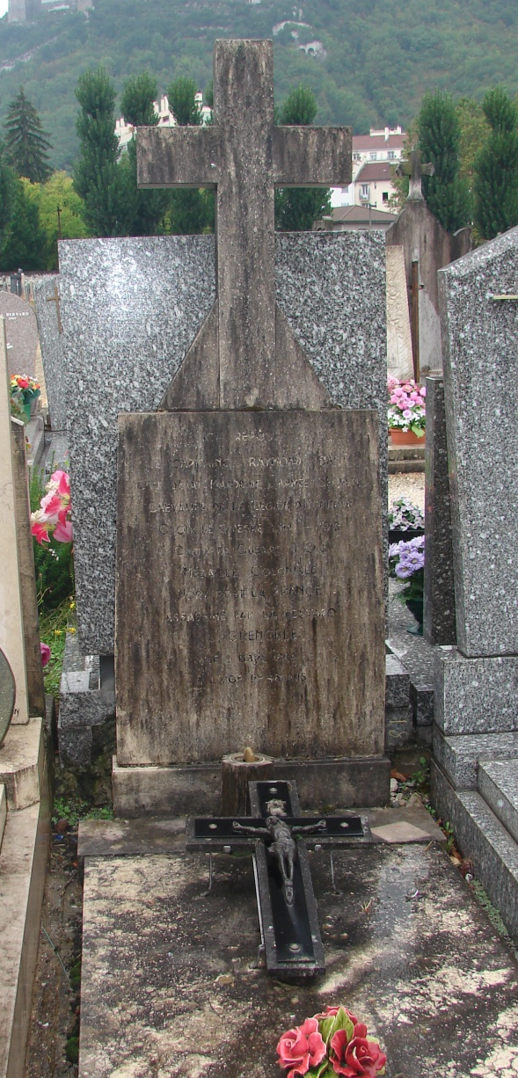
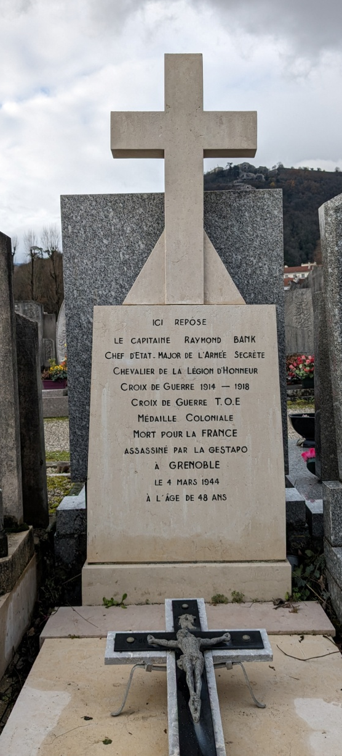
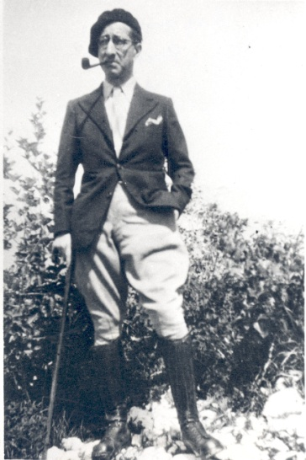
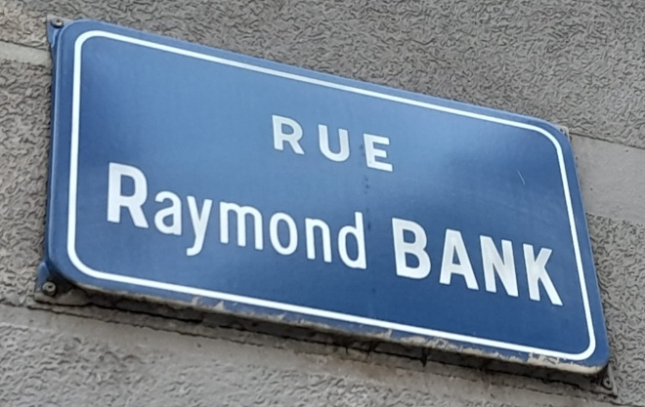
Restauration de la tombe de Raymond BANK, résistant
Nettoyage effectué par un bénévole du Souvenir Français.
Travaux de finition et gravure de l’épitaphe réalisés par Anne-Sophie Faggion – graveuse de pierre - Montant : 878 € financé par l’Asroch et par un don du Souvenir Français de 200 €

Slide 24
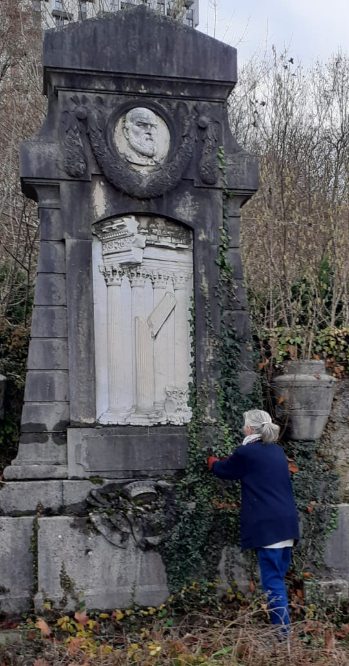
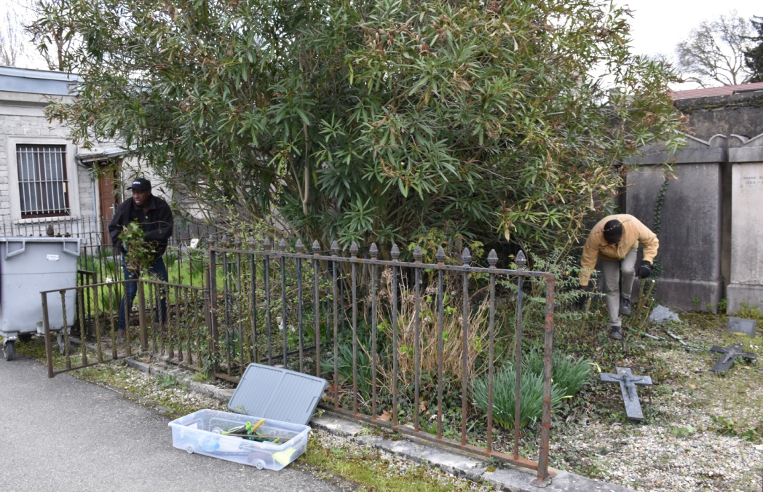
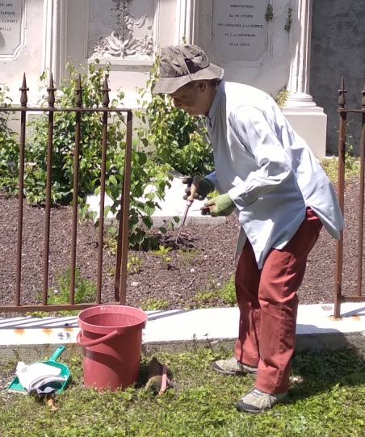
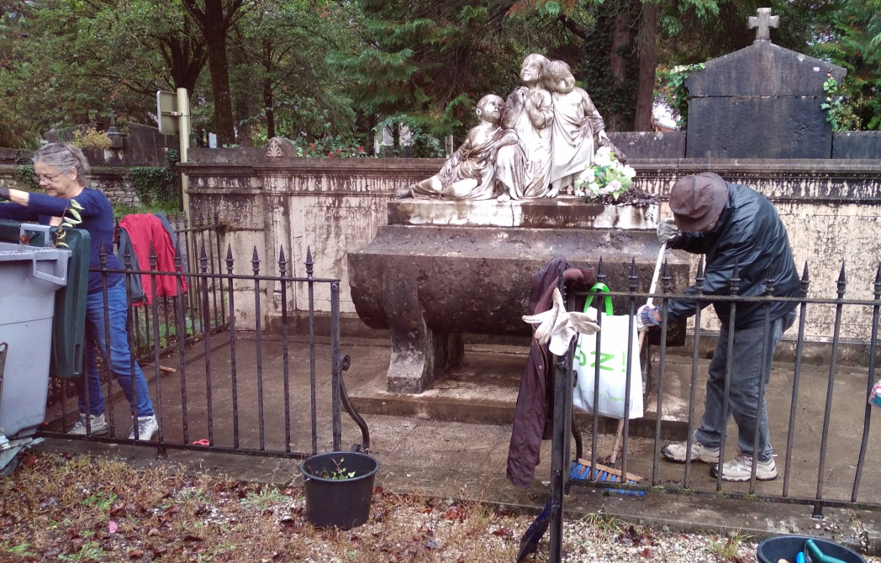
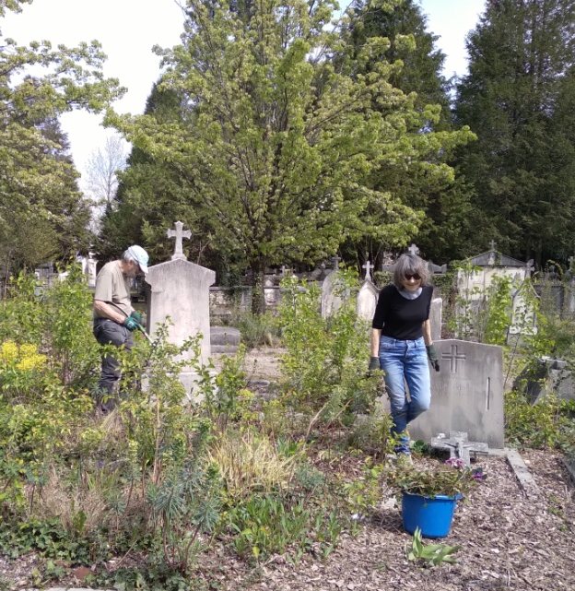
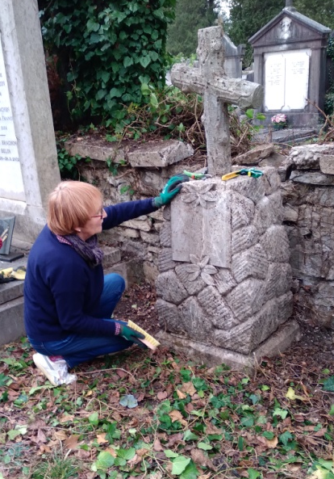
CHANTIERS DE DÉBROUSSAILLAGE
ET NETTOYAGE des monuments

Slide 25
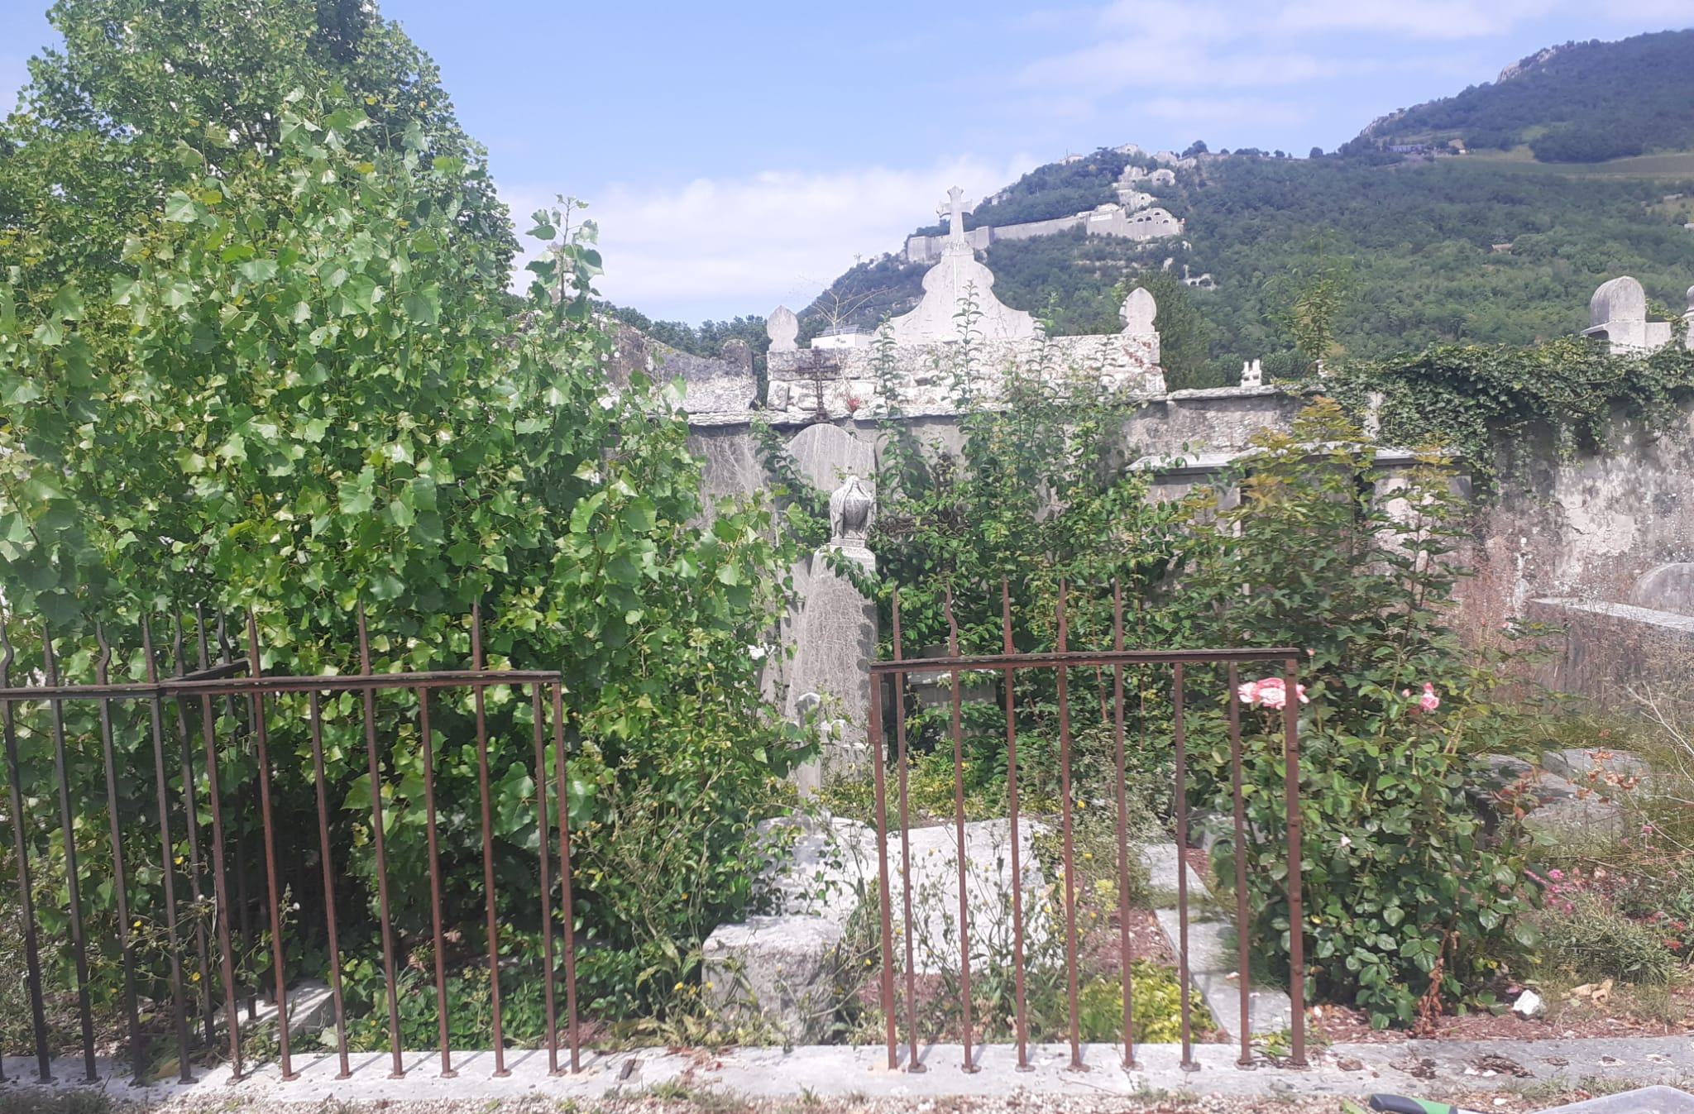


Avant
et après l’intervention
d’un bénévole, Aboubacar
Tombe famille Mingral
Allée principale 3 – Case 32
Figure dans l’inventaire des tombes remarquables

Slide 26




Intervention d’Odile et Régis sur une tombe remarquable
Tombe famille Perrin Joseph et Rosalie
Carré 13 – Rang latéral 4 – n° 1483
Figure dans l’inventaire des tombes remarquables
Avant Pendant Après

Slide 27

Visite avec des responsables de la Ville de Grenoble en charge de la gestion des cimetières en Juin 2023
Rencontre pour trouver un compromis concernant les concessions sur lesquelles les bénévoles de l’Asroch peuvent intervenir pour les travaux de nettoyage et le débroussaillage.

Slide 28
Activités avec d’autres associations

Slide 29


  Saint-Roch !
  Vous avez dit cimetière ?
  Association culturelle et patrimoniale
Le cimetière Saint-Roch de Grenoble :
Limites entre patrimoine naturel et patrimoine minéral
Intervention de Marie-Claire Rivoire à la table ronde de la FAPI
« Paysage et patrimoine » - à Venon- le 17 mars 2023

Slide 30



Partenariat avec le Souvenir Français

Slide 31




Identification des tombes en déshérence de résistants et de MPLF et restauration par les bénévoles du Souvenir Français

Slide 32

Participation au Forum des Associations
9 septembre 2023

Slide 33


Des nouvelles brochures éditées en 2023

Slide 34
Rapport financier

Slide 35

BILAN des DEPENSES et RECETTES 2023

Slide 36
SOLDE POSITIF FRAIS DE FONCTIONNEMENT ET FINANCEMENT PROJET | 147,78 €

Slide 38
Renouvellement
Conseil d’administration

Slide 39
Marie-Claire RIVOIRE - Présidente
Anaïs GUI-DIBY - Trésorière
Jean-Louis BOFFARD - Trésorier Adjoint
Jean-Marc BOLLON - Président de l'ASP2G
Monique BONVALLET
Delphine CHEMERY
Claude FERRADOU - Président de PDGG
Simon LAMBERSENS
Jean-Louis REYMOND
Marie-Odile TOURMEN
Jean-Pierre VERDIER
… et, sont réunis dans Le Conseil des Sages :
Solange HOLLARD, Marie-Thérèse LAVAUDEN, Michel MERCIER
Catherine JALLAT a démissionné, en cours de mandat,
pour des raisons personnelles
Jocelyne VEUILLEN, Jean-Marc BOLLON
ont manifesté le souhait de ne pas renouveler leur mandat
Les membres du conseil d'administration, fin 2023, sont :

Slide 40
Ils sont en fin de mandat et ils acceptent de se représenter pour les trois années à venir !
Marie-Claire – Monique – Delphine - Simon
Le C.A. devrait être composé de 15 membres
il reste donc 5 postes vacants à pourvoir.
Cécile Bouche, qui s’investie déjà dans l'association et soutient l'équipe par sa présence constante depuis un an, propose sa candidature
Nous lançons un appel à candidatures pour renforcer
notre Conseil d'Administration mais aussi à des bénévoles
pour participer aux activités de l’association.
En effet, il devient urgent que notre équipe, ne suffisant plus à mener de front toutes les tâches inhérentes à nos activités, soit rejointe par de nouveaux membres … car il en va de l’avenir de l’Asroch !

Slide 41

ADHERER , c’est bien …
P ARTICIPER, c’est encore mieux !
Accueil, permanences chapelle
Accompagnements visites
Aide administrative
Recherches, repérages et photos de tombes
Rédaction d'articles, relecture et correction de textes
Aide à l'élaboration des brochures
Aide à la mise à jour des informations sur le site internet en appui à Anaïs
Jardinage
… et prendre en charge des visites guidées selon vos centres d’intérêts

Slide 42
Les projets pour l’année 2024

Slide 43



Un événement patrimonial autour des architectes à Saint-Roch et dans la ville
Le projet s’articule autour de la restauration, financée par la VDG et l’Asroch, du monument remarquable de deux architectes renommés du 19ème siècle, Joseph Chatrousse et Marius Ricoud.

Slide 44



Vol des sculptures des chiens, réalisées par Henry Ding, dans les années 2000
Restauration de la tombe
Chatrousse et Ricoud

Slide 45


Le sarcophage vandalisé était dédié à Louise Chatrousse
décédée à l’âge de 5 ans

Slide 46


Visites sur le thème des architectes à
Saint-Roch et sur les demeures remarquables de ces mêmes architectes dans Grenoble par
Caroline Roussel
Exemple de réalisation des architectes Chatrousse et Ricoud
au centre ville de Grenoble :
le fameux immeuble aux quatre éléphants, rue Félix Poulat

Slide 47


Réalisation d'une maquette d'un monument hautement emblématique du cimetière Saint-Roch
La chapelle funéraire de la famille
Barthélémy et Poncet, de style
néo-byzantin, a été réalisée par
les architectes Chatrousse et Ricoud.
Nous avons demandé à l’Avipar (Association de Valorisation et d’Illustration du Patrimoine Architectural Régional)
la création d’une maquette
de ce monument qui a
inspiré le logo de l’Asroch !

Slide 48
De nouveaux thèmes de visites en 2024 par Mao Tourmen
MYSTERES D’ENTRE-TOMBES
L’ETERNEL ESPRIT SPORTIF DES
GRENOBLOIS à SAINT-ROCH
VISITES GUIDEES MULTI-SENSORIELLES
A DESTINATION DES PERSONNES EN SITUATION DE HANDICAP
AUDITIF ET VISUEL

Slide 49




Les restaurations
de monuments programmées en 2024
Tombe d’Alfred Rolland
= 986 €
Stèle famille
Pinet-Liobard = 695 €
Sépulture familles Giraud & Mayr de Baldegg
« Ici reposent les six enfants de deux sœurs » = 340 €
Colonne brisée
Antoine Multier = 400 €

Slide 50



Les brochures en cours
Brochure sur les alpinistes
et les montagnards à Saint-Roch
A l’origine de ce projet, une conférence préparée par
Raymond Joffre pour notre association : « La révélation de la montagne par les alpinistes de Saint-Roch », qu’il n’aura pas eu l’occasion de nous présenter avant son décès en 2021.
Nous avons décidé de donner suite à son travail, sous forme d’une publication, qui sera dédiée à ce passionné de la montagne, avec le soutien de Bernard François.
Raymond Joffre lors de l’inauguration de la restauration de la tombe de Léon Zwingelstein au cimetière Saint-Roch en 2011 en présence de Bernard François et de vieux amis alpinistes…

Slide 51



Brochure sur les résistants et « Morts pour la France » à Saint-Roch
70 biographies environ de résistants et victimes inhumés à Saint-Roch
Ce travail en cours, nous a inspiré un projet pour 2025, en écho aux manifestations organisées autour du 80ème anniversaire de l’armistice 39-45 :
une visite théâtrale, réalisée par Antoine Quirion, qui mettra en lumière la résistance iséroise au travers des jeunes résistants inhumés dans ce lieu. Ce spectacle sera porté par la troupe Palindrome, une troupe de jeunes comédiennes et comédiens, de l’âge des résistants dont la mémoire sera évoquée.
FACCIO Bruno, Jourdano
17 ans
GAILLARD Maurice, [Pseudonyme : Chevalier]
18 ans
VIALLET Jean
15 ans

Slide 52


Soutien de notre association à un projet,
en cours d’études
Expositions d’œuvres d’art contemporain dans l’espace public des cimetières de Grenoble et de La Tronche
par Philippe Mouillon,
artiste plasticien.

Slide 53



Peut-être un Bienheureux à Saint-Roch
dans les années à venir ?
Ouverture du procès
en béatification
de l’Abbé Gérin en Décembre 2023 à la cathédrale Notre-Dame

Slide 54






Au nom du Conseil d’Administration,
je vous remercie de votre attention
et vous invite à venir partager
le verre de l’amitié

